Slide 1
笔记：如何处理人际冲突

Slide 2
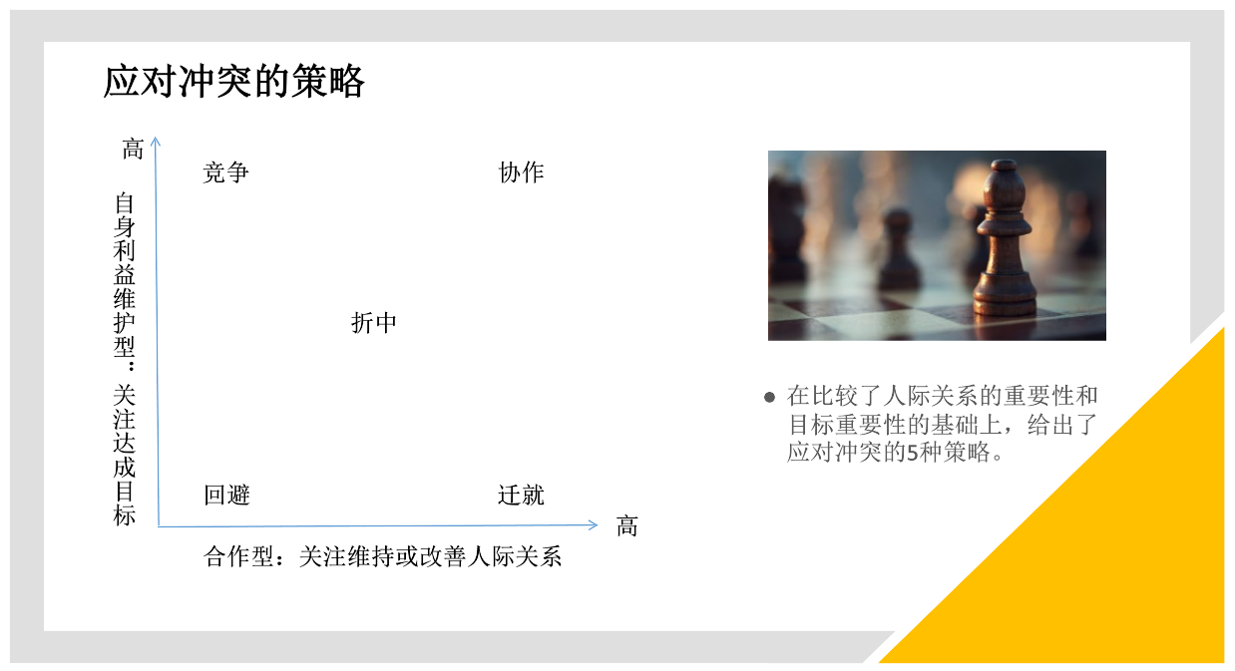
Notes:
竞争：
对方缺乏决策意愿
坚持自身观点
迁就：
过度使用迁就策略，会对人际关系造成消极影响。
回避：表现上类似于迁就，但是无需牺牲自身利益。
双方情绪都太过激动，需要时间冷静。
协作：双赢
需要花费较多的时间和技巧，找到双方利益的平衡点。

Slide 3
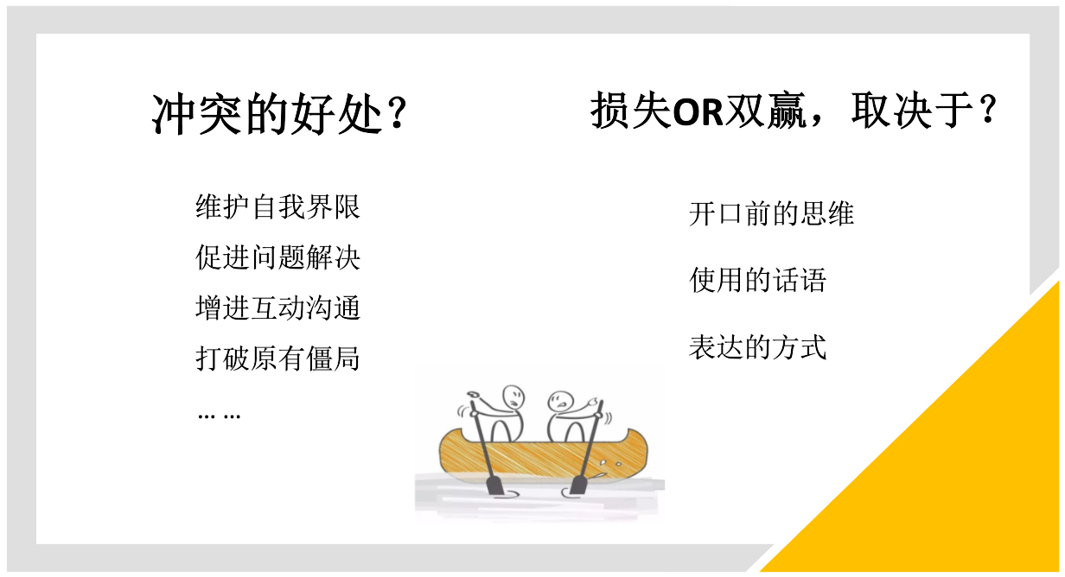

Slide 4
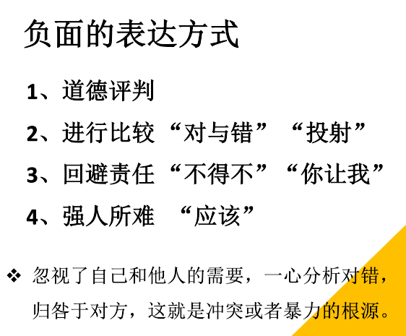
Notes:
产生“应该”的想法时，就把它记下来。
通过长期刻意训练，最终形成无意识的思考方式。

Slide 5
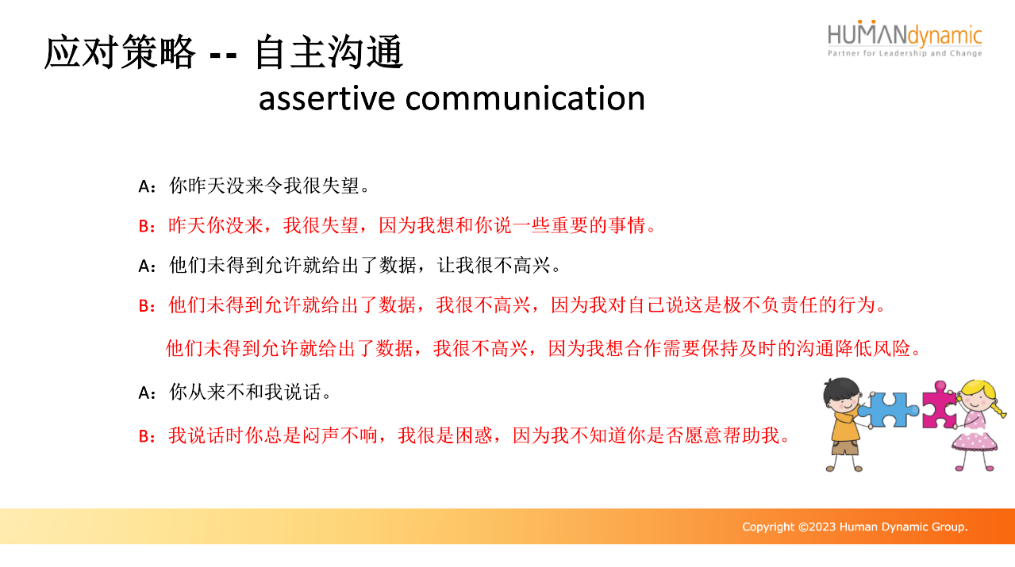

Slide 6
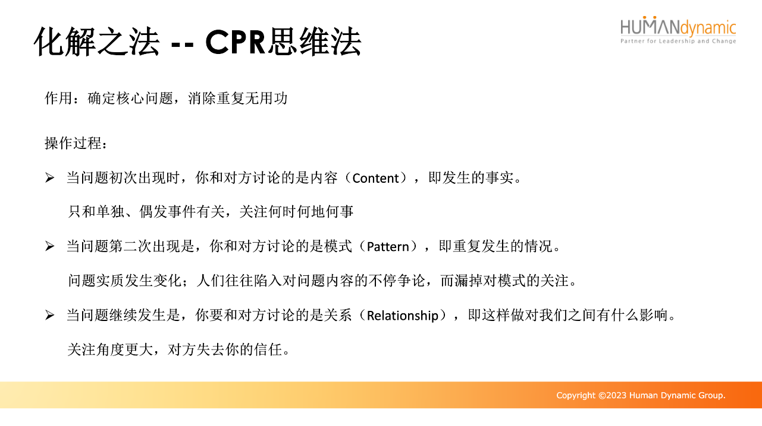
Notes:
如果双方多次讨论同一个问题，那么破局之道很可能不在问题本身。

Slide 7
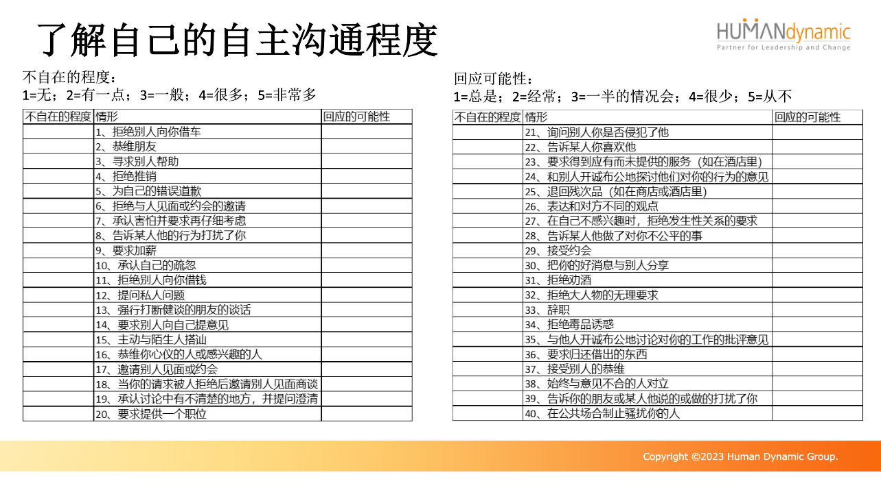

Slide 8
